Slide 1

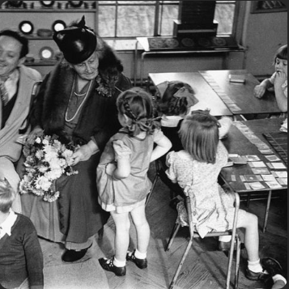
Le scuole pedagogiche nel Novecento
https://youtu.be/BXR4EauVlWQ?si=Hf85p1vb1m9B7chu
https://www.spreaker.com/episode/pedagogia-del-novecento-modelli-scuole-correnti-di-pensiero--66579308
Docente:
Chiara Patricia Bonaventura

Slide 2
La pedagogia italiana del Novecento
Nel periodo successivo alla prima guerra mondiale l'Italia cade in un'acuta crisi economica e politica che sfocia con la conquista del potere da parte dei fascisti.
La moneta subisce una forte svalutazione, nel Paese esiste un diffuso malcontento sociale e le forze politiche liberali non riescono a risolvere le difficoltà della nazione.
La crescita del Partito Popolare e del Partito Socialista determina la fine dell’egemonia delle forze liberali. Giovanni Giolitti tenta di gestire la crisi politica e le tensioni sociali adottando una linea attendista e non repressiva. Tuttavia, questa scelta non è condivisa dai ceti più abbienti, che temono l’espansione del socialismo massimalista, considerato una minaccia all’ordine sociale e politico.
Docente:
Chiara Patricia Bonaventura

Slide 3
La pedagogia italiana del Novecento
Si creano quindi le condizioni per una svolta autoritaria e antidemocratica che porta al potere i fascisti di Benito Mussolini che instaura un regime dittatoriale che si esaurisce completamente solo dopo la sconfitta dell’Italia nella Seconda Guerra Mondiale.
Alla crisi politica delle forze liberali corrisponde anche una crisi ideologica.
Negli anni tra Ottocento e Novecento, come nel resto d'Europa, la classe dirigente italiana è influenzata prevalentemente dalla cultura positivista che è favorevole alla laicizzazione della cultura e della scuola.
Docente:
Chiara Patricia Bonaventura

Slide 4
La pedagogia italiana del Novecento
Il contributo fornito dagli studiosi italiani al nuovo filone culturale, sia come filosofi sia come scienziati, in realtà è relativamente modesto.
Dal punto di vista politico, nonostante il conflitto con la Chiesa dovuto all'annessione di gran parte dei territori pontifici e, successivamente, alla proclamazione di Roma come capitale del regno, i governi liberali che si susseguono eviteranno il più possibile di arrivare a uno scontro con le autorità religiose.
Docente:
Chiara Patricia Bonaventura

Slide 5
La pedagogia italiana del Novecento
Gli intellettuali italiani diventano sempre più intolleranti nei confronti dell’idea positivista che lo studio dell’uomo potesse essere realizzato attraverso la stessa metodologia sperimentale applicata allo studio delle scienze naturali.
Negativo di scientismo → termine con cui venne denominata la critica mossa a questo atteggiamento della scienza e della filosofia.
L’interesse per le scienze fisiche e naturali subì quindi un arresto e la loro importanza venne riconosciuta più per le applicazioni pratiche e tecnologiche che ne derivavano, piuttosto che per i cambiamenti che esse producevano nella visione della natura e dell’uomo.
Docente:
Chiara Patricia Bonaventura

Slide 6
La pedagogia italiana del Novecento
L’uomo e il mondo naturale non sono più considerati come semplice materia, ma come manifestazioni dello sviluppo storico dello spirito.
I valori estetici, religiosi e filosofici rappresentano la massima espressione di questa sostanza spirituale che si manifesta attraverso lo sviluppo storico dei popoli.
I valori della tradizione (nazione, patria, famiglia) vengono rivalutati.
La società ideale è vista come:
un insieme armonioso fondato sul rispetto delle gerarchie, in cui ogni individuo contribuisce, secondo le proprie caratteristiche e possibilità, al bene comune.
Docente:
Chiara Patricia Bonaventura

Slide 7
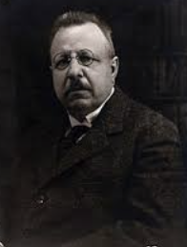
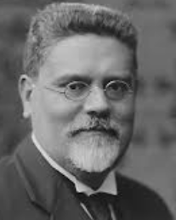
La pedagogia italiana del Novecento
Espressione di questa reazione avversa e contraria al positivismo è il neoidealismo di Benedetto Croce (1866-1952) e Giovanni Gentile (1875-1944).
Il neoidealismo dominerà la cultura italiana della prima metà del Novecento, restando un fenomeno limitato soprattutto al contesto nazionale.
Docente:
Chiara Patricia Bonaventura

Slide 8
La pedagogia italiana del Novecento
Principale riferimento di questi due studiosi sarà il pensiero del filosofo Georg Wilhelm Friedrich Hegel (1770-1831) che interpretarono e rielaborarono ognuno secondo la propria particolare impostazione.
Croce fonderà nel 1903 la rivista «La critica»;
Gentile invece svolgerà la propria influenza come insegnante universitario e, aderendo al regime fascista, come riformatore politico nel campo dell’educazione.
Il cambiamento del clima culturale ebbe quindi importanti conseguenze sul piano delle idee pedagogiche e sul dibattito relativo alla politica scolastica.
Docente:
Chiara Patricia Bonaventura

Slide 9
La pedagogia italiana del Novecento
Negli anni precedenti la Prima guerra mondiale si sviluppò un dibattito sulla riforma della scuola, che prevedeva l’istituzione di una scuola media unica senza latino, in sostituzione del doppio canale del ginnasio e della scuola tecnica.
L’obiettivo era facilitare l’accesso all’istruzione superiore alle classi sociali meno privilegiate, come la piccola borghesia.
Questa riforma non venne realizzata e, negli anni successivi, gli intellettuali neoidealisti non solo si opposero ad essa, ma proposero anche progetti alternativi.
Docente:
Chiara Patricia Bonaventura

Slide 10
La pedagogia italiana del Novecento
È il caso di Croce che nel 1920 divenne ministro della Pubblica istruzione durante il quinto governo Giolitti.
Egli propose una scuola fortemente selettiva, una riduzione delle scuole medie e secondarie e statali secondo lo slogan «poche scuole ma buone» e, essendo i valori del cristianesimo un patrimonio fondamentale della nostra cultura nazionale, anche il potenziamento dell’istruzione religiosa.
Tale progetto inizialmente trovò una forte opposizione, ma venne poi portato avanti poco tempo dopo da Gentile con la riforma che prende il suo nome.
Docente:
Chiara Patricia Bonaventura

Slide 11
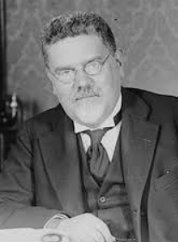
La pedagogia italiana del Novecento
Giovanni Gentile (1875-1944) fu un filosofo, pedagogista e politico italiano, tra i maggiori esponenti assieme a Benedetto Croce del neoidealismo filosofico e una figura molto influente nella cultura e nella politica italiana della prima metà del Ventesimo secolo.
Docente:
Chiara Patricia Bonaventura

Slide 12
La pedagogia italiana del Novecento
Il pensiero di Gentile, così come quello di Croce, parte da un’elaborazione della dialettica di Hegel, che interpretava la realtà come un divenire che si dipana in tre momenti: tesi, antitesi e sintesi, comprensiva delle due fasi precedenti.
Docente:
Chiara Patricia Bonaventura

Slide 13
La pedagogia italiana del Novecento
Gentile, in un certo senso, estremizza l’idealismo di Hegel e postula un suo pensiero (l’attualismo) secondo cui il pensiero è il principio unico e fondante di tutta la realtà.
In particolare, Gentile parla di un «Io» che è un «atto puro» che «non tramonta mai nel passato e non teme il futuro» ed è dunque simultaneamente creazione e conoscenza di sé.
Docente:
Chiara Patricia Bonaventura

Slide 14
La pedagogia italiana del Novecento
Per Gentile, dunque, da un punto di vista filosofico, l’atto di pensare è al vertice della realtà tanto da crearla e includere in sé soggetto e oggetto.
Docente:
Chiara Patricia Bonaventura

Slide 15
La pedagogia italiana del Novecento
Il pensiero pedagogico di Gentile è incentrato sulla predominanza della filosofia sulle altre attività spirituali (come l’arte o la religione) in quanto riconduce la molteplicità delle realtà all’unità dello spirito. Per il filosofo, inoltre, pedagogia e filosofia coincidono.
Docente:
Chiara Patricia Bonaventura

Slide 16
La pedagogia italiana del Novecento
Oggetto di studio della filosofia, infatti, è lo sviluppo spirituale dell’uomo, ma il processo educativo, a sua volta costituisce il divenire di tale sviluppo spirituale.
Ne consegue un rifiuto di tutta la pedagogia di stampo positivista e di quella che prende spunto dal pensiero filosofico di Johann Friedrich Herbart (1776-1841).
Sia i positivisti sia Herbart, infatti, operano una riduzione della pedagogia da scienza filosofica a tecnica didattica.
Docente:
Chiara Patricia Bonaventura

Slide 17
La pedagogia italiana del Novecento
Oggetto di studio della filosofia, infatti, è lo sviluppo spirituale dell’uomo, ma il processo educativo, a sua volta costituisce il divenire di tale sviluppo spirituale.
La pedagogia in quanto scienza finisce per coincidere con la filosofia stessa, dal momento che si interessano entrambe agli stessi problemi.
Docente:
Chiara Patricia Bonaventura

Slide 18
La pedagogia italiana del Novecento
Ne consegue un rifiuto di tutta la pedagogia di stampo positivista e di quella che prende spunto dal pensiero filosofico di Johann Friedrich Herbart (1776-1841).
Sia i positivisti sia Herbart, infatti, operano una riduzione della pedagogia da scienza filosofica a tecnica didattica.
Docente:
Chiara Patricia Bonaventura

Slide 19
La pedagogia italiana del Novecento
Lo studioso ritiene quindi che sia un pregiudizio considerare il bambino diverso dall’adulto e lo considera, di conseguenza, «un piccolo uomo» senza specifiche fasi di sviluppo o esigenze proprie.
Proprio questo pregiudizio della diversità infantile porta a considerare la pedagogia come una scienza a sé stante, con caratteristiche proprie che la differenziano dalla filosofia.
Docente:
Chiara Patricia Bonaventura

Slide 20
La pedagogia italiana del Novecento
Secondo Gentile, l’educazione non è fatta di regole tecniche o programmi da seguire passo passo: egli rifiuta questo tipo di pedagogia “tecnica” (pedotecnica).
L’insegnamento è invece un “atto vivo”, un processo creativo e dinamico che nasce nell’incontro tra maestro e allievo.
Per questo afferma che «il maestro è il metodo»: l’attività di insegnamento non deve basarsi su precetti tecnici, ma sulle risorse interiori dell’insegnante.
Docente:
Chiara Patricia Bonaventura

Slide 21
La pedagogia italiana del Novecento
La pedagogia di Gentile propone un’idea del rapporto maestro-allievo che porta a considerare come apparente la loro diversità spirituale.
Si tratta di una relazione pedagogicamente profonda, in cui il maestro considera gli allievi come sua prosecuzione e al tempo stesso l’allievo considera il maestro come l’ideale a cui tendere.
Docente:
Chiara Patricia Bonaventura

Slide 22
La pedagogia italiana del Novecento
Una relazione di questo tipo trova il suo fondamento nella teoria di Gentile, che vede il rapporto tra maestro e allievo come una dualità che si supera nell’atto educativo, che riconduce all’unità dello spirito, una sorta di fusione in cui l’insegnante mantiene comunque un ruolo e un’autorità superiore rispetto all’allievo.
L’educazione, dunque, è un atto vivo in continuo rinnovamento in cui anche il maestro impara.
Docente:
Chiara Patricia Bonaventura

Slide 23
La pedagogia italiana del Novecento
«Chi dopo aver fatto un’ora di lezione non impara nulla, non ha fatto imparar nulla ai suoi scolari: ha ripetuto quel che sapeva a memoria, e non ha vissuto in quel che diceva, e che avrebbe dovuto pensare, e perciò fare in sé stesso; e gli scolari hanno sbadigliato, lavorando, nella migliore delle ipotesi, con quella stessa svogliatezza e sfiaccolaggine del maestro, restando estranei al vero sapere…»
Giovanni Gentile
Docente:
Chiara Patricia Bonaventura

Slide 24
La riforma Gentile e gli sviluppi successivi della scuola italiana
L’idea che Gentile vuole attuare per la scuola è quella di una scuola selettiva e destinata solo alle élite, un’idea che non si allontana molto dal precedente sistema della legge Casati (1859), a cui il filosofo cerca di fornire una base teorica e filosofica.
Legge Casati (1859) → prima legge italiana a istituire un sistema scolastico nazionale obbligatorio e gratuito per il primo biennio delle elementari, articolato in due cicli (inferiore e superiore), e a separare l'istruzione secondaria (classica e tecnica).
Docente:
Chiara Patricia Bonaventura

Slide 25
La riforma Gentile e gli sviluppi successivi della scuola italiana
La riforma che Gentile attua nel 1923, in veste di ministro della Pubblica istruzione, si basa su una concezione autoritaria e aristocratica, secondo la quale le scuole secondarie e superiori sono riservate solo a quei pochi che avrebbero poi fatto parte della classe dirigente.
Il filosofo, convinto che un’educazione completa di tipo umanistico dovesse essere indirizzata solo agli uomini migliori, divise la scuola secondo una gerarchia precisa:
un ramo classico umanistico per i dirigenti;
uno professionale per il popolo.
Docente:
Chiara Patricia Bonaventura

Slide 26
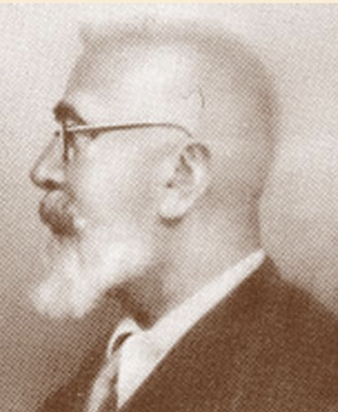
La riforma Gentile e gli sviluppi successivi della scuola italiana
Assieme a Gentile lavorò a questa riforma anche un altro pensatore neoidealista Giuseppe Lombardo Radice (1879-1938). Più esperto del primo nel campo didattico, sosteneva il diritto di tutti all’istruzione, ma a ciascuno nella misura e nella quantità richieste dal ruolo sociale cui è destinato.
Il lavoro di Giuseppe Lombardo Radice, in particolare, riguardò la parte della riforma destinata all’istruzione elementare, di cui curò i programmi.
Docente:
Chiara Patricia Bonaventura

Slide 27
La riforma Gentile e gli sviluppi successivi della scuola italiana
Il pedagogista Lombardo Radice, a differenza del filosofo Gentile, non disprezza la cultura e la formazione «utilitaristica» della classe borghese, né la formazione tecnico-scientifica.
Docente:
Chiara Patricia Bonaventura

Slide 28
La riforma Gentile e gli sviluppi successivi della scuola italiana
Nel complesso, il programma educativo della riforma Gentile presenta un impianto liberale di tipo conservatore:
in esso si afferma che l’élite deve essere educata alla ragione e alla libertà, mentre le masse devono essere affidate alla religione, considerata da Gentile una sorta di filosofia di livello inferiore per i valori che trasmette, e devono ricevere una formazione fondata sul rispetto dell’autorità.
Ne deriva una concezione secondo cui la libertà dei «migliori» si fonda sull’obbedienza dei molti.
Docente:
Chiara Patricia Bonaventura

Slide 29
La riforma Gentile e gli sviluppi successivi della scuola italiana
La riforma inoltre andava incontro a esigenze molto sentite della Chiesa cattolica: prevedeva, infatti, l’insegnamento obbligatorio della religione cattolica nelle scuole elementari.
Inoltre la riforma, contemplando l’esame di Stato al termine di ogni ciclo scolastico, introduce una misura che consente di mettere sullo stesso piano scuole pubbliche e private (per la maggior parte gestite da religiosi).
Docente:
Chiara Patricia Bonaventura

Slide 30
La riforma Gentile e gli sviluppi successivi della scuola italiana
Gentile porta innanzitutto l’obbligo scolastico a 14 anni.
La formazione scolastica prevede una scuola elementare di cinque anni e un grado preparatorio (scuola materna) non obbligatorio di tre anni, che ha l’obiettivo di «disciplinare le prime manifestazioni dell’intelligenza e del carattere del bambino».
Docente:
Chiara Patricia Bonaventura

Slide 31
La riforma Gentile e gli sviluppi successivi della scuola italiana
Al termine della scuola elementare, dopo aver superato uno specifico esame di ammissione, è possibile scegliere tra quattro diversi percorsi di studio:
Ginnasio (tre anni più due), che in seguito dà accesso al:
Liceo classico (chiamato così in seguito), scuola destinata a formare le élite dirigenziali;
Liceo scientifico, improntato più sulle scienze matematiche;
Liceo femminile, destinato alle donne escluse dagli altri licei.
Docente:
Chiara Patricia Bonaventura

Slide 32
La riforma Gentile e gli sviluppi successivi della scuola italiana
2. Istituto tecnico: composto da un corso inferiore quadriennale e un corso superiore quadriennale; quello inferiore con un esame di ammissione consentiva l’accesso anche al liceo scientifico.
3. Istituto magistrale: composto da un corso inferiore quadriennale e uno superiore triennale; destinato alla preparazione dei maestri di scuola elementare. Il corso inferiore dava accesso anche al liceo femminile e, con un esame di ammissione, al liceo scientifico; questa scuola rappresenta una novità della riforma e viene frequentata principalmente da ragazze della piccola e media borghesia.
Docente:
Chiara Patricia Bonaventura

Slide 33
La riforma Gentile e gli sviluppi successivi della scuola italiana
4. La scuola complementare di avviamento professionale: di durata triennale e senza esame di ammissione, era uno sbocco per tutti coloro che non potevano proseguire gli studi. Unico canale d’istruzione post elementare senza il latino, viene frequentata perciò da tutti quegli alunni che non intendono proseguire l’istruzione nelle scuole superiori.
Docente:
Chiara Patricia Bonaventura

Slide 34
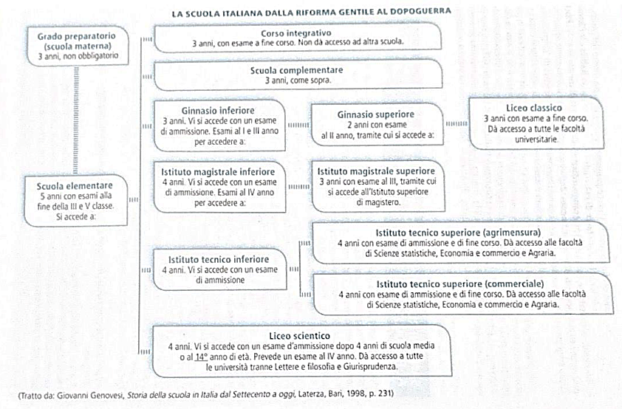
La riforma Gentile e gli sviluppi successivi della scuola italiana
Docente:
Chiara Patricia Bonaventura

Slide 35
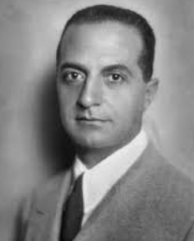
La scuola di Giuseppe Bottai
Col passare del tempo la scuola gentiliana, creata su un modello liberale-aristocratico, si dimostrò sempre meno adatta a soddisfare le esigenze del regime fascista, soprattutto per quel che riguarda la formazione di una manodopera qualificata dalle sempre crescenti masse di disoccupati.
Docente:
Chiara Patricia Bonaventura

Slide 36
La scuola di Giuseppe Bottai
Nel 1936 (senza «scomunicare» Gentile) il duce nominò ministro dell’Educazione Giuseppe Bottai (1895-1959), il quale propose una nuova organizzazione dell’istruzione, attraverso la cosiddetta Carta della scuola (1939), che prevedeva:
istruzioni elementare (scuola materna dai 3 ai 5 anni, elementare dai 6 agli 8 e scuola del lavoro dai 9 agli 11);
istruzione media (una scuola media triennale che univa i corsi inferiori del ginnasio, del tecnico e del magistrale; una scuola professionale triennale e un artigiana triennale);
istruzione secondaria (differiva dalla riforma Gentile solo per l’aggiunta di istituti professionali legati ai tecnici, come prolungamento delle scuole professionali e tecniche inferiori).
Docente:
Chiara Patricia Bonaventura

Slide 37
La scuola di Giuseppe Bottai
La principale novità pedagogica introdotta da Bottai fu l’introduzione di un’«educazione politica e guerriera», cara al regime fascista, e l’inserimento di un’esperienza di lavoro obbligatoria per tutti, indipendentemente dalla classe sociale di appartenenza.
Esperienza che era in linea con lo spirito della nuova riforma, che si poneva come principale obiettivo un potenziamento dell’aspetto tecnico-professionale.
Docente:
Chiara Patricia Bonaventura

